Slide 1

서울시 은퇴 노인을 위한
취미 일자리 매칭 서비스
Notes:
저희 조의 주제는 서울시 은퇴 노인을 위한 취미, 일자리 매칭 서비스입니다.
발표는 프로젝트 배경 → 다각적 관점에서 현상 문제 분석 → 기존 서비스의 한계 → 기존 서비스와 저희가 진행한 프로젝트와의 차별점 → 기술 구현 및 활용 → 문제 해결 과정 → 결론 순으로 진행하겠습니다.

Slide 2
프로젝트 배경
Notes:
먼저 프로젝트 배경입니다.

Slide 3
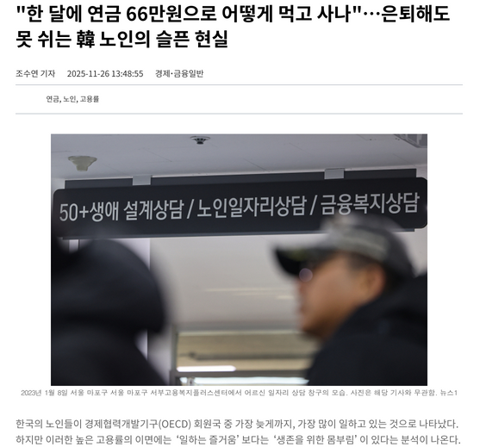
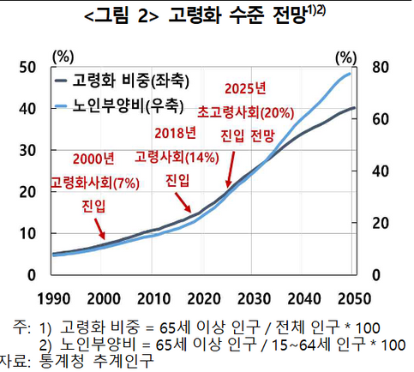
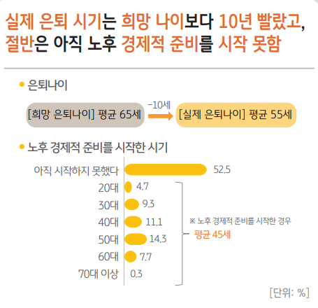
01
프로젝트 배경
[서울경제] https://www.sedaily.com/NewsView/2H0LSFINF3
[한국은행]2차 베이비부머의 은퇴연령 진입에 따른 경제적 영향 평가
[2023 KB골든라이프 보고서]
고령화로 평균 수명은 늘어나고 있지만 은퇴 연령은 그대로이기에
은퇴 후 준비되지 않은 긴 노후기간이 발생하는 문제
Notes:
100세 시대라는 말 들어보신 적 있으신가요? 현재 우리 사회는 매우 빠르게 고령화가 진행되고 있습니다. 왼쪽 기사를 보면, 은퇴를 했음에도 불구하고 경제적으로 여유가 없어 여전히 일을 해야 하는 노인층이 많다는 현실을 보여줍니다.
가운데 그래프는 통계청의 고령화 전망인데요. 65세 이상 인구 비율이 계속 증가하면서, 이미 우리나라는 고령사회에 진입했고 앞으로는 초고령사회로 이동할 것으로 예측됩니다. 즉, 단순히 오래 사는 시대가 아니라, ‘노년기가 굉장히 길어지는 사회’가 되고 있다는 의미입니다.
오른쪽 자료를 보면 은퇴 시기가 희망보다 실제로 10년 정도 더 빠르게 찾아오지만, 노후 준비는 절반 이상이 아직 시작도 하지 못한 상태라는 점을 알 수 있습니다. 이렇게 평균 수명은 늘었는데 은퇴 연령은 그대로이고, 경제적‧정서적 준비가 충분히 되지 않은 채 긴 노후기간을 맞이하는 노인이 빠르게 증가하고 있습니다.
즉, 고령화로 평균 수명은 늘어나고 있지만 은퇴 연령은 그대로이기에 은퇴 후 준비되지 않은 긴 노후기간이 발생하는 문제가 생깁니다.

Slide 4

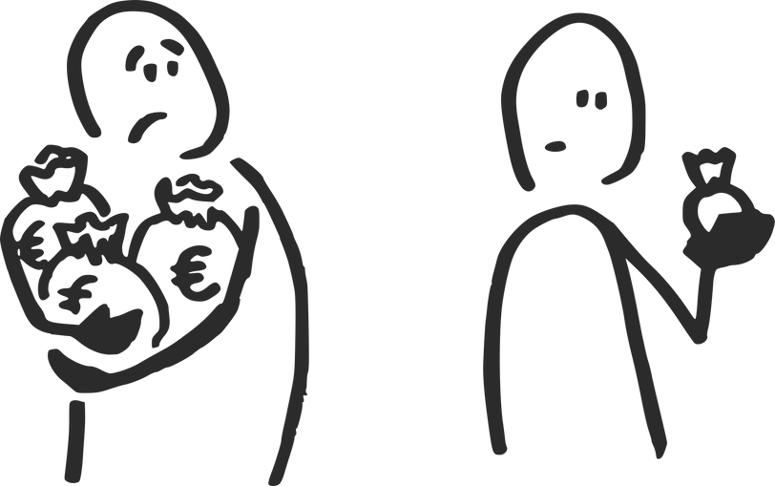

01
프로젝트 배경
문제 인식
은퇴 노인의
심리·사회적 어려움
지역 기반
정보 접근성 부족
경제적 어려움
고령화가 빠르게 진행되는 사회에서 노년층 삶의 질을 향상시키기 위한 다양한 지원이 요구됨
Notes:
이러한 상황을 종합해보면, 단순히 노후 기간이 길어진다는 차원을 넘어 노년층이 실제 생활 속에서 부딪히는 문제들이 더욱 뚜렷하게 드러나고 있다는 것을 알 수 있습니다.
그래서 저희는 고령화 시대에 노년층이 겪는 어려움을 좀 더 구체적으로 조사하였습니다.
먼저, 은퇴 후 사회적 관계가 급격히 줄어들면서 겪는 심리·사회적 어려움입니다. 오랜 기간 몸담았던 직장이나 사회적 역할이 사라지면서 고립감, 외로움, 우울감과 같은 정서적인 문제가 쉽게 발생합니다. 이는 단순한 개인 문제가 아니라, 노년층의 삶의 질을 크게 떨어뜨리는 중요한 사회적 이슈입니다.
두 번째로, 경제적 어려움입니다. 전 기사에서 보셨던 것처럼 많은 노년층은 충분한 준비 없이 은퇴를 맞이합니다. 수입은 크게 줄어들지만, 기본적인 생활비는 유지되기 때문에 경제적 부담이 커집니다. 이런 상황은 새로운 취미 활동이나 사회참여 활동을 시작하는 데에도 큰 장벽으로 작용합니다.
마지막으로, 지역 기반 정보 접근성의 부족 문제입니다. 지자체나 지역 커뮤니티에서는 다양한 프로그램, 강좌, 일자리 정보 등을 제공하고 있지만, 실제로 노인분들이 이 정보를 제대로 인지하고 활용하기가 쉽지 않습니다. 온라인 정보 접근에 익숙하지 않거나, 정보를 찾는 과정이 복잡해 참여 기회를 놓치는 경우가 많습니다.
즉, 심리·사회적 고립, 경제적 제약, 지역 정보 접근성 부족이라는 세 가지 문제는 서로 연결되며, 고령화 시대의 노년층이 실제로 마주하고 있는 핵심적인 어려움들입니다.
그리고 저희 프로젝트는 바로 이 문제들을 배경으로 기획하고 진행하게 되었습니다.

Slide 5
다각적 문제 분석
Notes:
저희는 프로젝트를 기획하는 과정에서 필요한 기능을 파악하고, 문제를 더 깊이 이해하기 위해 은퇴 노인을 둘러싼 여러 관점에서 상황을 분석해 보았습니다.

Slide 6
02
다각적 문제 분석
은퇴 노인(취미)의 관점
은퇴 이후에 많은 노인들이 가장 먼저 겪는 문제는 정체성 상실과 고립
취미 활동은 단순한 여가를 넘어선 개념.
현실적으로 지역별 프로그램 정보 분산, 참여비용과 이동문제로 원하는 활동을 찾지 못하는 문제
디지털 플랫폼 기반의 취미,커뮤니티가 늘고 있지만 노년층의 디지털 리터러시 격차 때문에
온라인으로만 모집되는 프로그램은 접근성이 떨어짐
Notes:
먼저, 취미·여가 프로그램이 필요한 은퇴 노인의 관점입니다. 많은 노인분들이 은퇴 이후 가장 먼저 느끼는 어려움은 바로 정체성 상실과 고립감입니다. 취미 활동은 단순한 여가를 넘어서, 새로운 삶의 리듬과 사회적 관계를 만들어주는 중요한 요소입니다. 하지만 현실에서는 문제들이 존재합니다. 지역마다 프로그램 정보가 흩어져 있거나, 참여 비용 또는 이동 거리 때문에 원하는 활동을 아예 찾지 못하는 경우가 많습니다. 또한 요즘 취미·커뮤니티가 디지털 기반으로 빠르게 이동하고 있지만, 노년층은 디지털 리터러시 격차, 즉 스마트폰이나 온라인 환경에 익숙하지 않기 때문에 온라인으로만 모집되는 프로그램은 접근성이 떨어지는 문제가 있습니다.

Slide 7
02
다각적 문제 분석
은퇴 노인(일자리)의 관점
은퇴 이후의 노인들은 소득 일부를 보충하고 싶거나, 일상 루틴을 만들기 위해 가벼운 일거리를 희망
기존 플랫폼은 반복적이고 체력요구도가 높은 업무 위주의 공고.
실제로 하고 싶은 일거리와 시스템이 제공하는 일자리 간 미스매치 발생
휴대폰 인증, 본인인증 등 절차가 복잡해 가족이 도와주지 않으면 사실상 불가능한 상황이 발생
본인 의지는 있지만 절차 때문에 포기하는 경우 대다수
Notes:
두번째는 일자리가 필요한 은퇴 노인의 관점입니다. 많은 은퇴 노인분들은 은퇴 후에도 소득 일부를 보충하거나, 규칙적인 활동을 위해 가벼운 일거리를 희망합니다. 하지만 기존 구직 플랫폼들은 체력 요구도가 높거나 반복적인 업무 중심으로 제공되는 경우가 많아, 노인이 실제 하고 싶은 일거리와 시스템이 제공하는 일자리 간에 미스매치가 발생하고 있습니다. 또한 휴대폰 인증이나 본인인증처럼 젊은 세대에게는 익숙한 절차도, 노년층에게는 매우 높은 진입장벽이 됩니다. 가족의 도움 없이는 아예 지원 자체가 불가능한 상황도 만들어지고 있습니다.

Slide 8
02
다각적 문제 분석
가족의 관점
가족들은 부모님의 고독, 무기력감, 건강 악화 등을 걱정하지만 정작 적절한 활동이나 정보를 대신 찾아주는 데에도 많은 시간과 노력이 필요.
어떤 활동이 도움이 될지 자체를 파악하기 어렵고, 프로그램 정보를 알아내더라도 신청 절차가 복잡하거나 알아보고 예약까지 연결되는 과정이 이어지지 않아 가족이 대신 신청해드리는 것도 쉽지 않은 상황
Notes:
세 번째는 은퇴 노인을 가까이에서 지켜보는 가족들의 관점입니다. 가족들은 부모님의 고독, 무기력감, 건강 악화 등을 걱정하지만, 정작 적절한 활동이나 정보를 대신 찾아주는 데에도 많은 시간과 노력이 필요합니다. 가족 입장에서도 ‘어떤 활동이 도움이 될지’ 정보를 얻기 어려운 상황입니다.
특히 ‘어떤 활동이 도움이 될지’ 자체를 파악하기 어렵고, 프로그램 정보를 알아내더라도 신청 절차가 복잡하거나 예약 과정이 까다로워 가족이 대신 신청해드리는 것도 쉽지 않은 상황입니다.

Slide 9
02
다각적 문제 분석
정부.지자체의 관점
정부.지자체는 인구 고령화에 대응해 ‘사회참여 확대’ 라는 목표를 가지고 있음
이미 지방자치단체는 시니어 고용 지원, 지역 커뮤니티 센터 활성화, 평생교육 강좌제공 등 여러가지
프로그램을 운영하지만 프로그램 간의 연계성 또는 정보 접근성 보완 미흡이 지적됨.
제공되는 서비스와 이용자 사이에 연결이 원활하게 이루어지지 않는 문제
Notes:
마지막으로는 정부 및 지자체의 관점입니다. 현재 정부와 각 지자체는 노년층의 사회참여 확대, 고독사 예방, 건강한 노후 지원을 위해 다양한 프로그램과 복지 서비스를 제공하고 있습니다. 하지만 실제 현장에서는 제공되는 서비스와 이용자 사이에 연결이 원활하게 이루어지지 않는 문제가 지속적으로 나타납니다. 이 말은 곧, 정부가 예산을 들여 운영하는 정책이 실제 수요자에게 충분히 도달하지 못하고 있다는 뜻이기도 합니다. 또한 지자체 입장에서는 프로그램 참여 현황, 이용자의 특성, 지역별 수요 데이터를 체계적으로 파악하기 어렵기 때문에 정책 설계와 예산 배분을 정확하게 하기 어려운 구조가 만들어집니다

Slide 10
기존 서비스와 한계점 분석 및 차별점
Notes:
이제는 기존에 존재하는 서비스들을 살펴보고, 왜 새로운 접근이 필요한지 말씀드리겠습니다. 현재 노인 취미·일자리 관련 플랫폼들은 대부분 복지로, 노인일자리가 여기에, 그리고 기타 지역 기반 포털 형태로 제공되고 있습니다. 하지만 이들 서비스는 기능 자체는 많지만, 정작 핵심 사용자층인 시니어에게는 사용하기 어려운 구조로 되어 있어 접근성이 매우 낮다는 문제가 있습니다

Slide 11
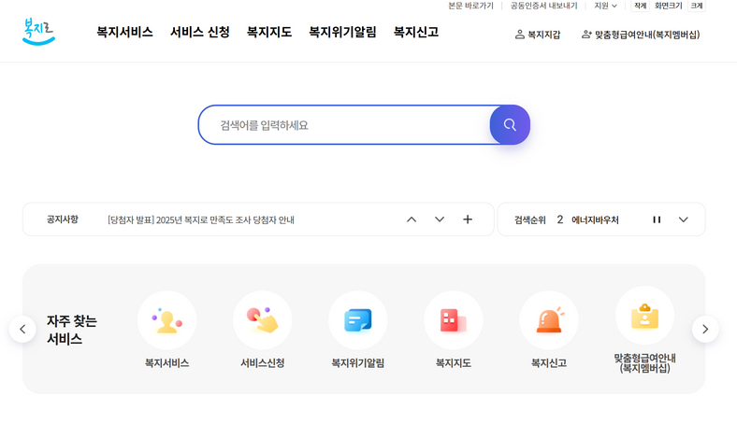
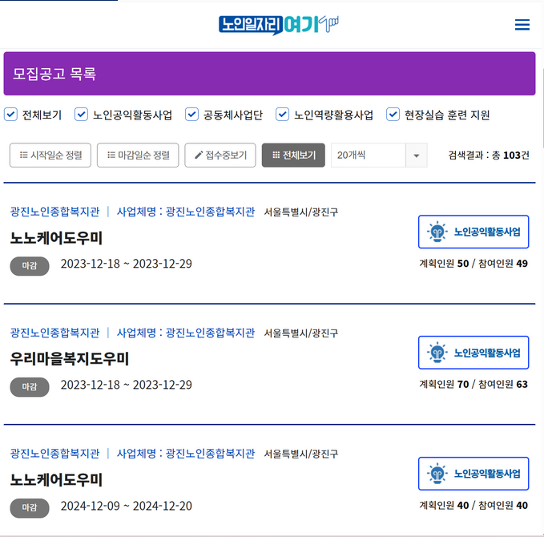
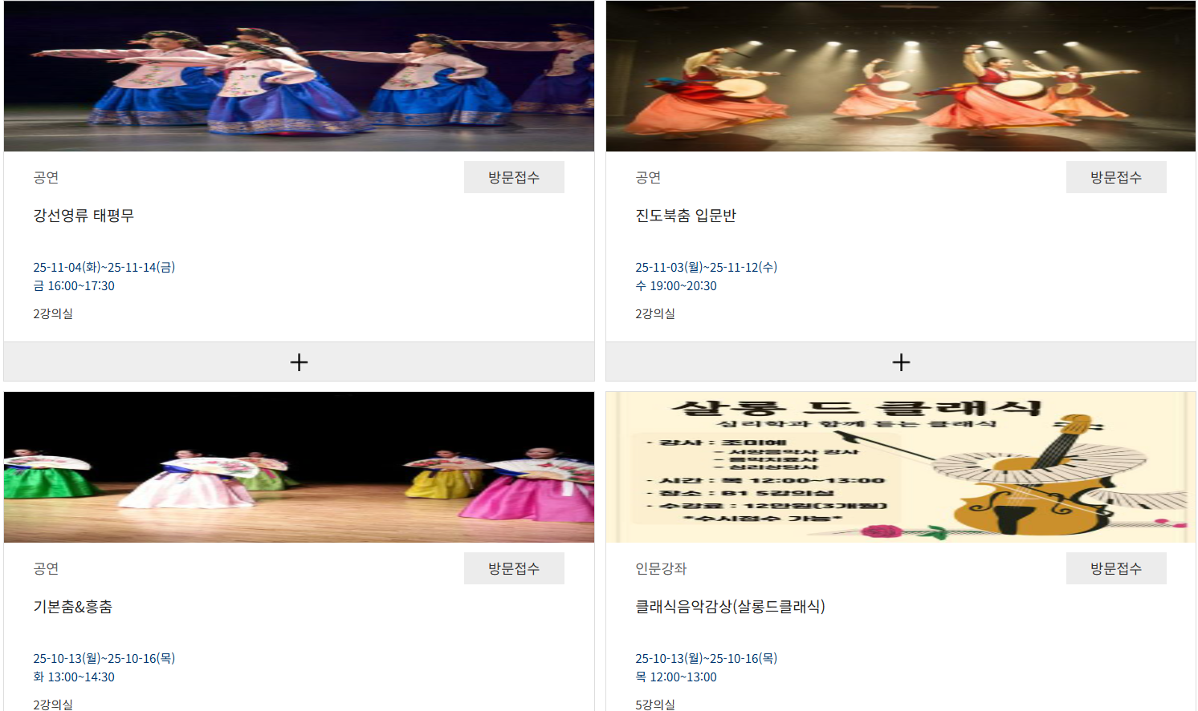
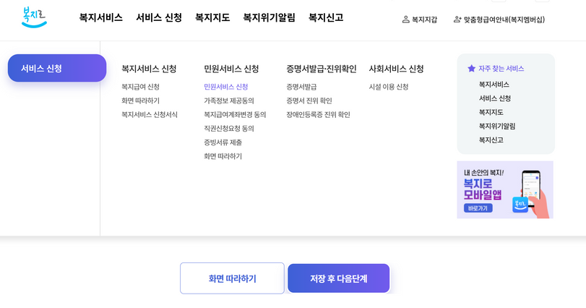
03
기존 서비스와 한계점 및 분석
[노인 일자리 여기 페이지
[복지로 노인일자리 사업 신청 페이지] )
[노인 일자리 여기 페이지]
[강남구 문화원 취미, 여가 신청 페이지] )
Notes:
현재 노인 취미·일자리 관련 플랫폼들은 대부분 복지로, 노인일자리가 여기에, 그리고 기타 지역 기반 포털 형태로 제공되고 있습니다. 하지만 이들 서비스는 기능 자체는 많지만, 정작 핵심 사용자층인 시니어에게는 사용하기 어려운 구조로 되어 있어 접근성이 매우 낮다는 문제가 있습니다

Slide 12
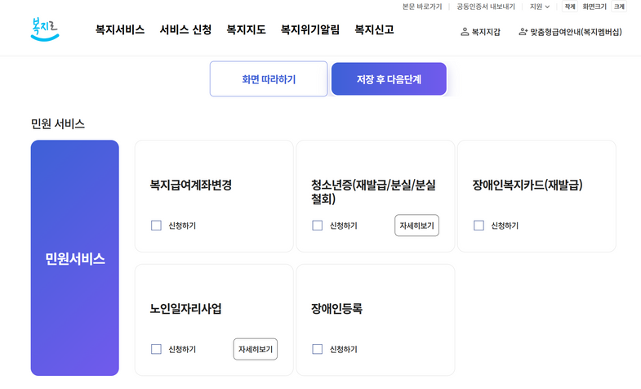
03
기존 서비스와 한계점 및 분석 (복지로)
[복지로 노인일자리 사업 신청 페이지]
노인 일자리 사업 신청 페이지를 직관적으로 찾기 힘듦(서비스 신청 클릭->민원 서비스 신청 클릭->노인 일자리 사업 클릭)
UI 복잡 → 시니어 접근 불가
대부분의 기존 일자리, 취미 플랫폼은 기능이 너무 많고 화면구성이 복잡해서
디지털 환경에 익숙하지 않은 시니어층이 원하는 정보를 스스로 탐색하기가 어렵다.
버튼 크기, 글씨 크기 등이 젊은 사용자 중심으로 설계되어 있어 진입장벽이 높다.
Notes:
먼저, 복지로와 같은 공공 플랫폼의 경우 노인이 원하는 항목까지 도달하기 위해 많은 단계를 클릭해야 하거나, 버튼·글씨 크기가 작아 시력이 약한 노인에게는 사실상 이용하기 어려운 UI로 구성되어 있습니다.

Slide 13
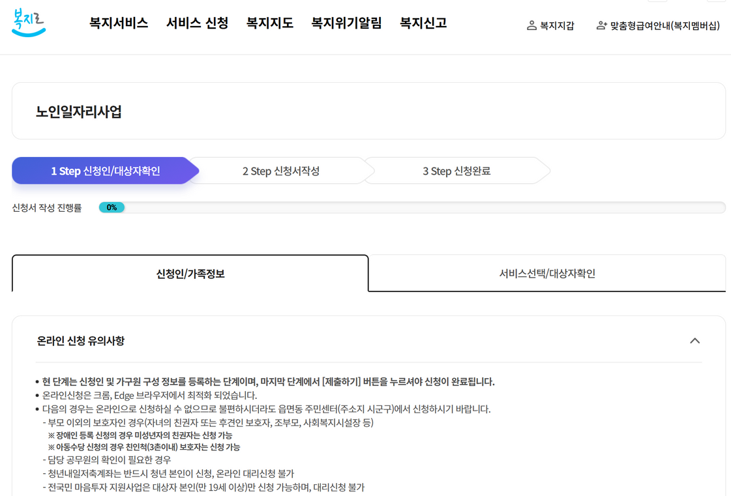
03
기존 서비스와 한계점 및 분석(복지로)
가족/복지사 대리 입력 기능 없음
● 노인들이 직접 정보를 입력하기 어렵거나 인증 과정에서 자주 오류나 불편을 겪어 앱 활용률 떨어짐
● 기존 서비스 대부분은 보호자,가족의 대리 입력 기능을 제공하지 않아서 초기 가입 과정에서부터
큰 어려움 발생
가족/복지사 대리 입력 기능 없음
[복지로 노인일자리 사업 신청 페이지] 노인 일자리 사업 신청 시 부모 이외의 보호자인 경우 온라인으로 신청 불가능하다는 문구가 뜬다
Notes:
또한 대부분의 서비스는 대리 입력이나 가족과 연동하는 기능을 제공하지 않아 처음 회원가입 단계부터 신청까지 가족의 도움 없이는 진행이 어렵다는 문제도 나타납니다.

Slide 14
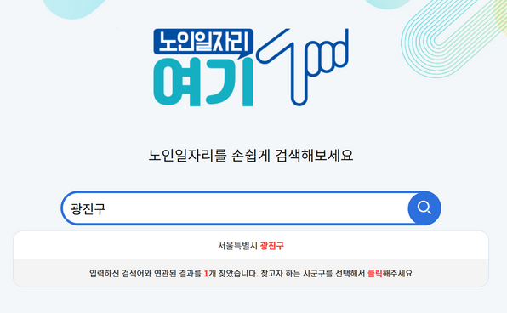

03
기존 서비스와 한계점 및 분석(노인일자리여기)
일자리만 제공하거나 정보 나열식
● 기존 플랫폼은 대부분 공고 정보를 단순히 나열하는
형태라 본인에게 적합한 지 판단하기 어려움
● 활동 강도, 임금 구조, 근무 시간 등의 세부항목을
비교하기 어려움
지역 기반 정교 추천 불가능
가족/복지사 대리 입력 기능 없음
● 기존 서비스는 ‘지역 이름만 선택하면 공고가 나오는‘ 형태로
너무 단순하며 세부 조건을 반영하지 못함
● 노인의 생활권 특성을 반영하지 못해서 매칭 효율이 떨어짐
[노인일자리여기] 지역을 입력하면 세부 조건 선택지 없이 단순히 일자리들이 나열되기만 한다.
Notes:
노인 일자리 여기 플랫폼 역시 대부분 단순 ‘공고 나열식’ 구조로 되어 있어 노인이 자신의 신체 상태, 근무 가능 시간, 활동 강도 등 개인 특성을 고려해 적합한 일자리를 선택하기 어렵습니다.
더 나아가 지역명만 입력하면 공고가 한꺼번에 나오는 방식이라 정확한 위치 기반 추천이나 이동 거리 고려가 되지 않아 실제로 생활권에 맞는 매칭이 거의 이루어지지 않고 있습니다.

Slide 15
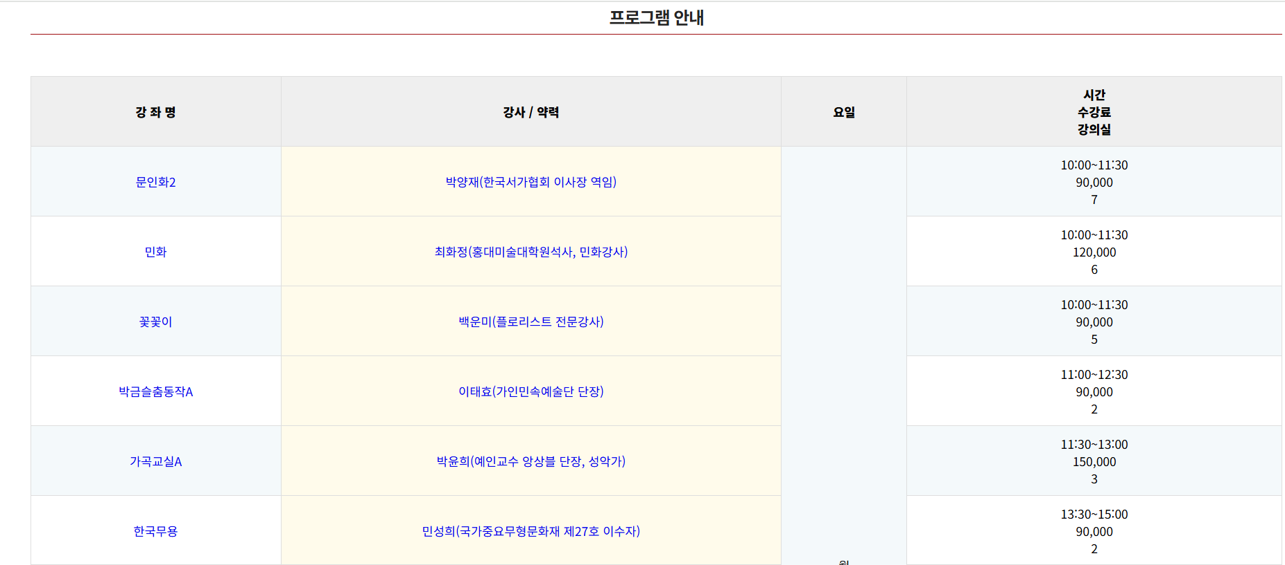
03
기존 서비스와 한계점 및 분석(각 지역구 문화원)
취미 추천 기능 없음
사용자 친화적인 기능이 부족
단순한 ‘목록 제공’ 수준
관심사 기반 추천이나 개인 맞춤 기능이 전혀 없음.
Notes:
각 지역구 문화원 플랫폼은 사용자 친화적인 기능이 부족합니다. 현재의 대부분 시스템은 단순한 ‘목록 제공’ 수준에 머물러 있어 관심사 기반 추천이나 개인 맞춤 기능이 전혀 없습니다. 그래서 어떤 프로그램이 본인에게 맞는지 스스로 판단해야 하는데, 이는 은퇴 노인에게 매우 높은 진입 장벽이 됩니다.

Slide 16
기존 서비스와 차별성
Notes:
즉, 현재의 기존 서비스는 ‘정보는 있지만 활용은 어렵고’, ‘기능은 많지만 시니어 중심이 아닌’ 구조라는 점에서 명확한 한계를 가지고 있습니다. 그렇다면 저희 서비스는 기존 서비스와의 어떤 차이가 있는 지 말씀드리겠습니다

Slide 17


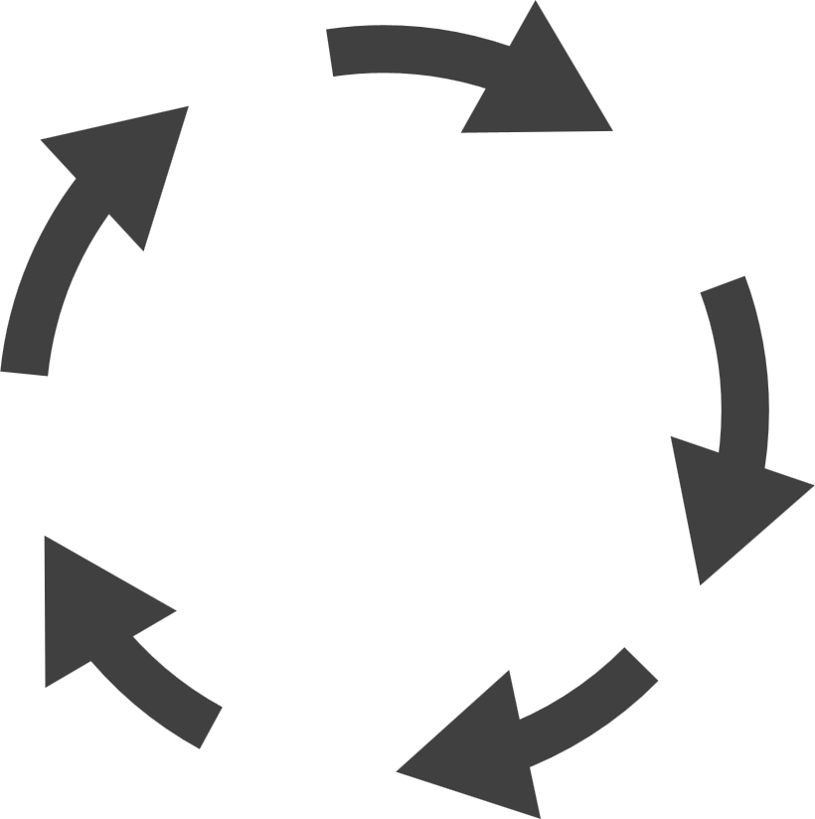

03
우리 프로젝트의 차별성
취미 + 일자리 통합
추천 서비스
사용자 건강·성향·거리맞춤
대리 입력 기능 제공
노인의 실제 생활 패턴에 맞는 현실적 접근성 중심 설계
● 노인층은 ‘의미 있는 활동‘에 참여할 동기가 중요
->단순 생계형 공고보다 취미 기반 연결이 참여율,만족도가 높아짐
● 무리한 신체노동이나 먼 거리 이동을 추천하면 부상, 불만을 초래
->안전, 지속성 문제 발발
● 지역 특화자원을 활용하면 연결 효율성 높아짐
● 인지,시력,디지털 미숙 등의 이유로 혼자 가입과 설정이 어려우 노인이 존재함
● 가족,복지사가 개입하면 정확한 건강과 상황 정보 확보, 지속적 관리가 가능함
● 큰 글자, 충분한 행간, 명확한 버튼 사용
● 디지털 친화도가 낮아도 서비스 이용이 가능해야 포괄적 복지가 실현됨.
● 오프라인 지원을 병행
->초기 진입장벽 ⬇
Notes:
기존 서비스들의 구조적 한계를 보완하기 위해 저희 프로젝트는 은퇴 노인분들의 실제 생활 패턴과 디지털 숙련도, 건강 상태를 반영한 ‘맞춤형 추천 시스템’을 중심으로 차별성을 마련했습니다.
특히 기존 플랫폼이 단순히 정보를 나열하는 방식이었다면, 저희는 취미와 일자리를 통합해 의미 있는 활동을 기반으로 연결하고, 이동 거리·건강 상태·성향 등을 종합해 현실적으로 참여 가능한 서비스를 추천합니다.
또한, 핸드폰 사용이 어려운 은퇴 노인분들을 위해서 은퇴노인 분의 가족과 담당 복지사님과 계정은 연동하여 지속적인 관리가 가능하도록 하였습니다.
마지막으로는, 은퇴노인분들이 편안하게 사용하실 수 있도록, 버튼 형태의 프로필 입력 구조와 큰 글자, 충분한 행간으로 제작하여 은퇴노인분들께서 사용하시는데 최대한 진입장벽을 낮췄습니다.

Slide 18
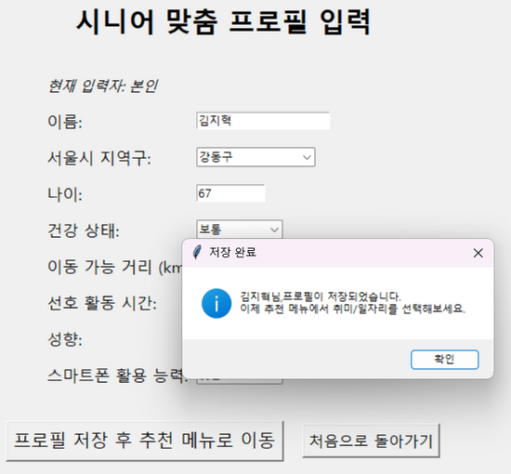
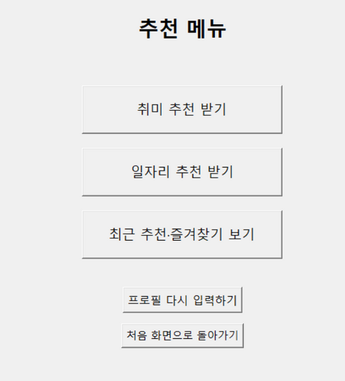
04
기존 프로젝트와 차별성 - 사용자 건강·성향·거리·지역구 기반 맞춤 추천
가족/복지사 대리 입력 기능 없음
[복지로 노인일자리 사업 신청 페이지] 노인 일자리 사업 신청 시 부모 이외의 보호자인 경우 온라인으로 신청 불가능하다는 문구가 뜬다
일자리 설명이 행정 문구 중심
비교 기능 없음 - 공고 하나씩 클릭
지역 기반 필터만 가능 - 생활권 상세 필터 부재
활동강도,필요 건강상태를 필터로 제공
노인친화적 요소 정리
복지로가 제공하지 못하는 노인맞춤형 정보 구조를 보완
Notes:
기존 플랫폼은 대부분 공고 정보를 단순히 나열하는 형태였습니다. 그래서 노인이 자신의 건강 상태나 이동 가능 거리, 활동 시간, 선호도를 고려해 적절한 활동을 선택하기가 매우 어려웠습니다. 저희 프로젝트는 은퇴 노인분들에게 꼭 필요한 정보를 한 페이지 내에서 프로필로 입력할 수 있고, 이 데이터를 기반으로 활동 강도, 필요 건강 상태, 이동거리까지 반영하여 실제로 참가 가능한 일자리를 골라서 추천합니다. 즉, 기존 플랫폼이 제공하지 못한 노인 맞춤형 필터 구조를 보완했습니다.

Slide 19
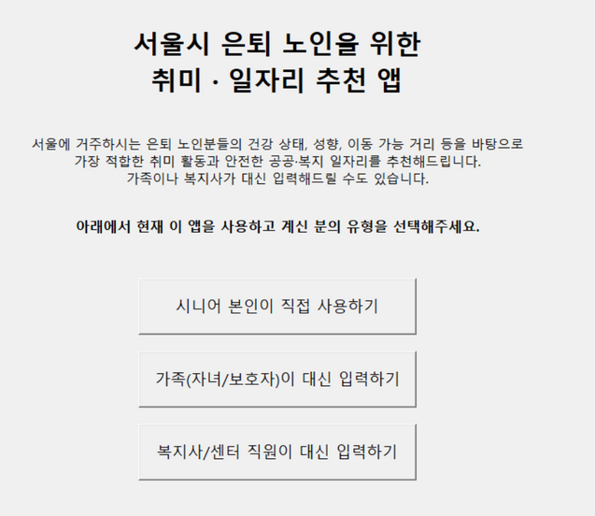
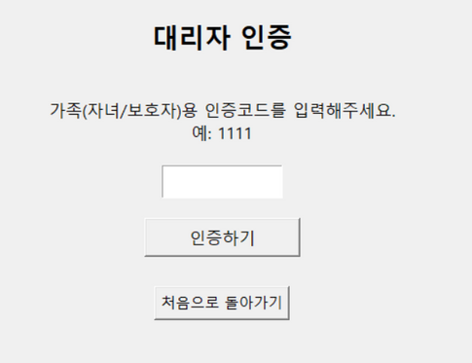

04
기존 프로젝트와 차별성 - 대리 입력 기능 제공
기존 프로그램들에선 없던 대리자 입력 인증 기능을 제공
Notes:
기존 서비스 대부분은 노인이 직접 정보를 입력하거나 인증 단계를 거치는 방식만 제공했습니다. 하지만 많은 은퇴 노인층이 시력, 인지능력, 디지털 미숙으로 인해 이 단계를 혼자 수행하기 어렵습니다.
저희 서비스는 이런 현실을 반영해 가족이나 복지사가 함께 가입하고 관리할 수 있는 대리 입력 기능을 제공합니다. 가족이나 복지사는 인증 번호 입력을 통해서 은퇴 노인과의 관계를 인증합니다

Slide 20
기술 구현 및 활용
Notes:
다음은 이 기능들을 어떻게 구현하였는지 설명하겠습니다.

Slide 21
04
기술 구현 및 활용
사용 기술 개요
Tkinter
python 기반 GUI 프레임워크
객체지향 프로그래밍 적용
AI 기반 설계 및 개발 보조
기본 위젯(Text, Frame, Listbox, Combobox 등) 활용
여러 화면(Frame) 구조를 적용해 실제 앱 형태로 확장
이벤트 기반 GUI 처리 (버튼 클릭, Listbox 선택 등)
화면을 Frame 단위로 독립된 클래스로 구현
SeniorMatchingApp이 전체 화면을 관리
유지보수성·확장성 향상
화면 구조 설계
알고리즘 구현 방향
복잡한 GUI 코드 자동화
→ 개발 속도 향상 및 코드 품질 개선
python 딕셔너리 기반
데이터베이스 구축
추천 알고리즘 설계
건강 상태
이동 가능 거리
시간대
성향(Personality)
스마트폰 활용 능력
→ 점수 기반 매칭 알고리즘으로 순위 산출
서울시 25개 구별 취미 프로그램 정보 저장
일자리 정보 구조화: 건강 요구, 거리, 시간대, 임금, 장소 등
JSON처럼 활용 가능한 구조로 관리
Notes:
앱은 Python 기반 GUI 프레임워크인 Tkinter로 개발했고, 여러 화면을 독립된 Frame 클래스로 구성해 객체지향 구조를 적용했습니다. 이를 통해 유지보수성과 확장성을 높였습니다. 또한 프로필 기반 추천 로직과 화면 구조 설계는 AI의 도움을 받아 개발 방향을 잡아 프로토타입을 제작할 수 있었습니다. 추천 알고리즘 설계 단계에서도 AI의 도움을 받아 진행했습니다. 건강 조건, 이동 가능 거리, 시간대, 성향, 스마트폰 활용 능력처럼 변수 간 우선순위를 어떻게 두어야 하는지, 가중치 구조를 어떻게 구성해야 하는지에 대해 AI의 도움으로 방향성을 잡고, 이를 바탕으로 점수 기반 추천 알고리즘을 최종 구축했습니다. 데이터는 Python 딕셔너리 구조로 직접 구축했습니다.

Slide 22
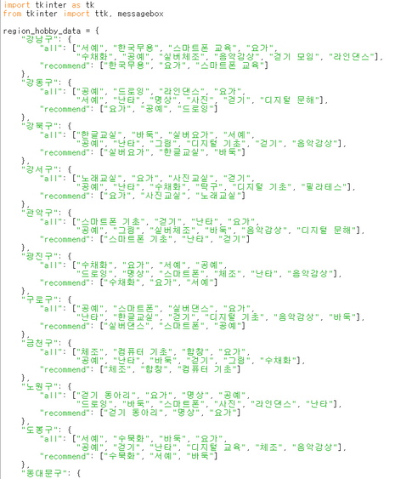
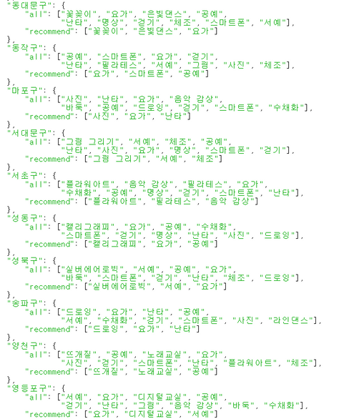
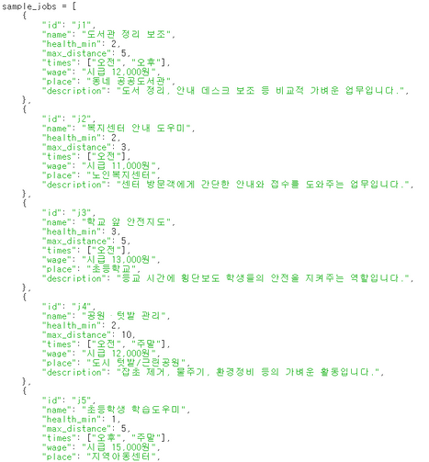
04
기술 구현 및 활용
시스템 데이터 수집
취미 데이터베이스 구성
일자리 데이터베이스 구성
서울 25개구 노인 취미 프로그램 데이터
서울시 노인복지센터에서 가져온 데이터
샘플 데이터 구성해 데이터베이스 생성
Notes:
서울시 25개 구의 취미 데이터와 일자리 샘플 데이터를 정리한 뒤, 지역·건강·거리·시간대 같은 조건을 반영해 추천이 가능하도록 구성했습니다.

Slide 23
04
기술 구현 및 활용
전체 시스템 구조
1
시작 화면
사용자 유형 선택(본인 / 가족 / 복지사)
2
인증 화면
대리 입력 시 인증코드 확인
3
프로필 저장 화면
지역·나이·건강·거리·시간대·성향 프로필 입력 및 저장
4
메인 메뉴 화면
추천 메뉴 선택(취미 / 일자리 / 최근 추천 보기)
5
추천 화면
추천 목록 제공 → 상세 정보 → 즐겨찾기/예약/담당자 연결
6
결과 화면
최근 추천 결과 + 즐겨찾기 목록 조회
Notes:
다음으로 전체 시스템 구조입니다. 앱은 총 6단계 흐름으로 진행됩니다.
시작화면, 인증화면, 프로필 저장 화면, 메인 메뉴 화면, 추천 화면, 결과 화면으로 이어집니다. 각 구조를 자세히 설명하겠습니다.

Slide 24

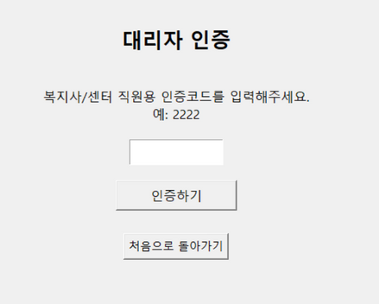
04
기술 구현 및 활용
전체 시스템 구조
2
3
시작 화면
인증 화면
사용자 유형 선택(본인 / 가족 / 복지사)
대리 입력 시 인증코드 확인
Notes:
먼저 시작화면에서는 앱에 대한 간단한 소개와 사용자 유형을 선택하는 버튼이 존재합니다. 시작화면에서 사용자 유형을 선택하면 유형 별 다르게 인증 화면으로 넘어갑니다. 인증 화면에서 대리자 일 경우는 인증번호를 통해
사용하시는 은퇴 노인분과의 관계를 인증합니다.

Slide 25
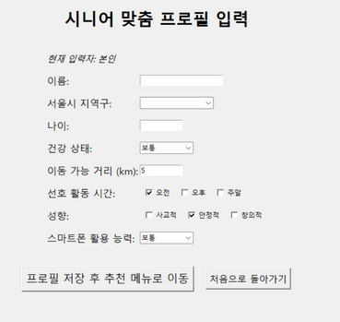
04
기술 구현 및 활용
전체 시스템 구조
프로필 화면
메인 메뉴 화면
지역·나이·건강·거리·시간대·성향 프로필 입력 및 저장
추천 메뉴 선택(취미 / 일자리 / 최근 추천 보기)
Notes:
다음은 프로필 입력 화면입니다. 사용자의 지역·나이·건강 상태 거리·성향 등을 입력하여 사용자 맞춤 추천 서비스를 제공합니다.
프로필 입력이 끝나면 취미/일자리 메뉴를 선택하는 메인 화면이 나옵니다. 메인 화면에서는 원하는 활동을 선택합니다.

Slide 26
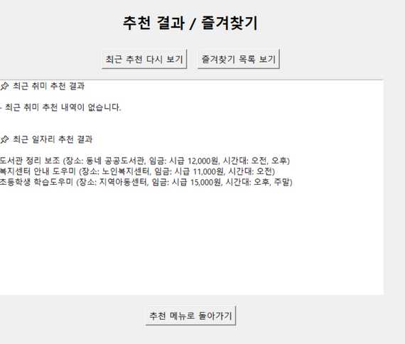
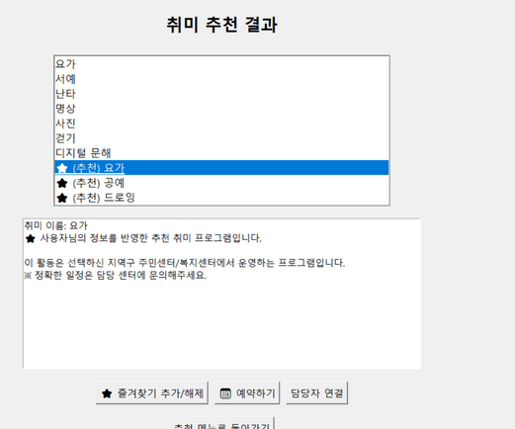
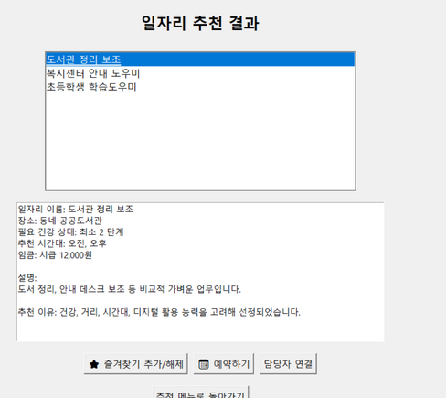
04
기술 구현 및 활용
전체 시스템 구조
추천 화면
결과 화면
추천 목록 제공 → 상세 정보 → 즐겨찾기/예약/담당자 연결
최근 추천 결과 + 즐겨찾기 목록 조회
Notes:
메인화면에서 선택한 유형과 프로필 화면에서 입력한 사용자의 정보를 반영하여 사용자 지역에서 진행하는 취미 프로그램과 일자리 프로그램을 나열하고 그 중 사용자에게 가장 잘 맞을 것 같은 프로그램 3개와 그 이유를 출력합니다.
또한, 예약과 담당자 문의 버튼을 추가해 선택한 프로그램을 바로 예약할 수 있도록 구성하였습니다.
마지막으로 결과화면에서는 최근에 추천 받은 프로그램과 사용자가 즐겨찾기 선택한 프로그램을 확인할 수 있습니다.

Slide 27
04
기술 구현 및 활용
주요 기능
예약·담당자 문의 기능
예약 버튼 기반 간단 예약 UX 제공
담당자 연결 → 센터 대표 전화번호 제공
맞춤형 프로필 기반 추천 시스템
즐겨찾기 기능
건강 조건
이동 가능 거리
시간대 호환
성향
스마트폰 활용 능력
취미/일자리 항목을 저장
추천 화면, 결과 화면에서
즐겨찾기 상태 표시
→ 프로필 정보 기반
주요 기능
지역 기반 취미 데이터 제공
일자리 추천 시스템
서울시 25개 구 데이터 직접 구축
사용자가 선택한 구에 따라
문화센터 프로그램 자동 제공
속성 기반 필터링
건강 요구 수준
이동 거리
시간대
임금
활동 설명
→ 적합한 일자리 추천
Notes:
저희 프로젝트의 주요 기능입니다. 먼저, 건강 조건, 이동 가능 거리, 성향 등을 반영하는 맞춤형 프로필 추천 시스템기능, 서울 각 구별 취미 데이터 제공, 속성 기반 필터링을 이용한 추천 기능, 그리고 즐겨찾기·예약·문의 기능까지 포함해 시니어가 실제로 사용할 수 있는 완성도 있는 프로토타입을 제작했습니다.

Slide 28
구현 시 발생했던 문제들과 해결과정
Notes:
다음은 개발 과정에서 마주했던 문제들과 해결 과정입니다.

Slide 29
05
구현 시 발생한 문제점과 해결과정
문제 해결 과정
화면 전환 구조 문제
화면 전환 구조 복잡 → MVC 패턴 도입
해결 과정
Tkinter의 다중 화면 구조 관련 설계 패턴을 학습.
구글링과, StackOverflow 사례를 참고하여 Controller가 여러 Frame을 관리하는 구조 공부.
이후 AI를 활용하여 Tkinter에서 다중 Frame 아키텍처 설계 방법을 질문하며
AppFrame 추상 클래스 + controller.show_frame() 구조로 정리.
→ 결과적으로 MVC 구조를 실제 앱에 적용해 유지보수성을 높임.
Notes:
첫 번째는 화면 전환 구조 문제였습니다. Tkinter로 여러 화면을 구성하다 보니 Frame 간 전환 구조가 복잡해지는 문제가 발생했습니다. 이를 해결하기 위해 구글링과 StackOverflow 사례를 참고하고, AI에게 Tkinter 다중 Frame 아키텍처를 질문하면서 AppFrame 추상 클래스 + controller.show_frame() 방식의 MVC 구조를 정립했습니다.

Slide 30
05
구현 시 발생한 문제점과 해결과정
문제 해결 과정
추천 알고리즘 설계 문제
추천 알고리즘 설계 난이도 → AI 기반 가중치 모델 완성
해결 과정
처음에는 건강/거리/시간대/성향/스마트폰 능력 등을 어떻게 수치화해야 할지 기준이 없었음.
Kaggle·Google Scholar에서 “senior recommendation model” 개념 검색, 실제 추천 시스템에서
사용하는 가중치 기반 모델 자료 참고.
이후 AI를 활용하여 여러 사용자 조건을 단일 점수로 통합하는 추천 모델 구조를 질문하고
추천 요소별 점수 설계, 가중치 설정 아이디어를 보조받아 구조 확정.
→ 이를 바탕으로 calculate_score()를 설계하고, 실제 앱에서 정상 작동하는 프로토타입 추천 엔진 개발.
Notes:
두 번째는 추천 알고리즘 설계 문제입니다. 건강, 거리, 시간대, 성향, 스마트폰 능력처럼 다양한 요소를 어떻게 점수화해야 할지가 가장 큰 어려움이었습니다. 이를 해결하기 위해 구글링과 유튜브 무료 강의를 참고하여 설계하고, AI를 활용해 가중치 구조와 점수 설계 아이디어를 보완 받아 현재의 AI 기반 가중치 추천 모델을 완성할 수 있었습니다.

Slide 31
05
구현 시 발생한 문제점과 해결과정
문제 해결 과정
Listbox 선택 오류 문제
Listbox 선택 오류 → 데이터 매핑 구조 개선
해결 과정
문제 원인 분석을 위해 Tkinter Listbox 동작 방식 공식 문서(TkDocs)를 참고하여
“Listbox는 문자열만 저장하며 ‘실제 객체와 분리되어 있다”는 점을 학습.
이후 AI를 활용하여 Listbox 인덱스와 별도 리스트를 매핑하는 방식을 추천받음.
→ 학습한 내용을 바탕으로 인덱스를 key로 사용하고, 선택 시 해당 리스트를 참조하는 구조로 수정해 흐름 안정화
Notes:
세 번째는 Listbox 선택 오류 문제였습니다. 원인은 Tkinter Listbox가 ‘문자열만 저장하고 실제 객체와 분리되어 있다’는 구조 때문이었습니다. AI 도움으로 Listbox 인덱스를 별도 리스트와 매핑하는 방법을 적용하여 데이터 매핑 구조를 개선하고 선택 오류를 해결했습니다.

Slide 32
04
구현 시 발생한 문제점과 해결과정
문제 해결 과정
입력값 오류 문제
입력값 오류 발생 → 예외 처리 + 사용자 피드백 강화
해결과정
예외 처리와 UI 오류 방지에 대한 지식이 부족하여 구글링과 유튜브를 통해
ValueError, TypeError 등 기본 예외 종류를 학습.
Tkinter의 messagebox 사용법 역시 구글링과 유튜브를 참고.
이후 AI를 통해 Tkinter에서 잘못된 사용자 입력을 처리하는 예외 처리 패턴을 질문하고 try/except + messagebox.showerror() 구조 확정
→ 잘못된 입력에도 프로그램이 종료되지 않는 안정적인 UX 확보.
Notes:
마지막으로 입력값 오류 처리 문제가 있었습니다. 잘못된 값을 입력하면 프로그램이 종료되는 문제가 발생해 예외 처리와 messagebox 활용법을 학습하고, AI에게 Tkinter 예외 처리 패턴을 질문하며 try/except + showerror() 기반의 안정적인 오류 처리 구조를 만들었습니다. 이를 통해 잘못된 입력에도 종료되지 않는 안정적인 UX를 확보했습니다.

Slide 33
결론
Notes:
마지막으로 이번 프로젝트의 결론입니다.

Slide 34

06
결론
산업적 활용 가능성
지자체가 실제로 도입 가능한 지역 기반 매칭 시스템 프로토타입
시니어 일자리·취미 플랫폼 시장은 최근 빠르게 성장 중
복지센터, 문화센터, 지자체 담당자용 관리자 버전 확장 가능성
향후 민·관 협업 모델로 발전 가능
Notes:
우선, 산업적 활용 가능성입니다. 지자체가 실제로 도입할 수 있는 지역 기반 매칭 시스템 프로토타입으로 발전 가능할 수 있습니다. 최근 시니어 일자리·취미 플랫폼 시장이 빠르게 성장하고 있는 만큼 확장성도 크다고 생각합니다. 또한, 복지센터, 문화센터, 지자체 담당자 전용 관리 페이지로 확장해 향후 민·관 협업 모델로 발전할 수 있는 여지도 있습니다.

Slide 35

06
결론
사회적 파급력
고립감 감소 → 심리 안정 및 지역 사회 참여 증가
취미 기반 일자리는 삶의 의미감·자아존중감 향상
가족·복지사의 부담 감소 (대리 입력, 간편 추천 기능)
커뮤니티 활성화 → 지역경제·사회적 자본 증가
고령화 사회에서 복지 비용 절감과 인력 재활용 효과
Notes:
두번째는 사회적 파급력입니다. 이 시스템은 시니어의 고립감 감소와 심리적 안정에 기여하고, 지역 사회 참여를 늘릴 수 있습니다. 취미 기반 일자리는 삶의 의미감과 자아존중감을 높이며, 대리 입력과 간편 추천 기능을 통해 부담도 줄여줍니다. 또 커뮤니티 활성화로 지역 경제·사회적 자본이 증가하고, 고령화 사회에서 복지 비용 절감 및 인력 재활용 효과까지 기대할 수 있습니다.

Slide 36
07
출처.참고문헌
[서론]
- 서울경제 https://www.sedaily.com/NewsView/2H0LSFINF3
- 한국은행 2차 베이비부머의 은퇴연령 진입에 따른 경제적 영향 평가
- 2023 KB골든라이프 보고서
[본론]
- https://m.100news.kr/6968﻿
- https://news.kbs.co.kr/news/mobile/view/view.do?ncd=3198494
- ﻿Korea Times, 2024, “1 out of 3 elderly Koreans living alone have no one to talk to”
- ﻿BMC Geriatrics, 2024, “Older adults with low social activity show significantly higher depression scores”
-﻿ JMIR Formative Research, 2025, “Digital literacy among Korean older adults directly impacts life satisfaction”
- Korea Times, 2024, “Senior citizens suffer digital divide amid contactless boom”
- Asia Economy(2025), “42% of Seniors Aged 60 and Older Feel 'Lonely'”
- Korea Times(2024), “1 out of 3 elderly Koreans living alone have no one to talk to”
- BMC Geriatrics(2024), “Exploring social activity patterns among community-dwelling older adults in South Korea”
- https://www.dbpia.co.kr/Journal/articleDetail?nodeId=NODE07430025
- Korea Times(2025), “40% of elderly disabled Koreans live alone: report”
- 한국은행, 고령층 경제활동 및 사회참여 관련 연구 보고서
진행 상황 요약
Notes:
프로젝트의 근거 자료입니다.

Slide 37
07
출처.참고문헌
[본론]
- https://www.hani.co.kr/arti/society/society_general/966269.html
- https://www.worklaw.co.kr/main2022/view/view.asp?in_cate=125&gopage=1&bi_pidx=38005
- https://www.riss.kr/search/detail/DetailView.do?p_mat_type=be54d9b8bc7cdb09&control_no=ab2ae307f565c575ffe0bdc3ef48d419&ou
- JMIR Formative Research(2025), “Digital literacy and life satisfaction among older adults in South Korea”
- Korea Times(2024), “Senior citizens suffer growing digital divide amid contactless boom”
- Korea JoongAng Daily(2025), "Behind Korea's high senior employment rate: A need for more meaningful work"-
- 보건복지부 노인일자리사업 자료, 서울시 평생학습 지원 문서
- BMC Geriatrics(2024), 한국 고령층 사회활동 연구
- 한국일보(2025), 고령층 외로움·고립 조사
- 한국보건사회연구원, 고령사회 커뮤니티 연구 결과
- https://www.seoullabor.or.kr/portal/bbs/selectBbs.do?bbs_code=A1006&bbs_seq=1753&utm_source=chatgpt.com
- https://news.seoul.go.kr/welfare/archives/575264?utm_source=chatgpt.com
- https://v.daum.net/v/20240703080141319?utm_source=chatgpt.com
- https://www.seoullabor.or.kr/portal/bbs/selectBbs.do?bbs_code=A1006&bbs_seq=1753&utm_source=chatgpt.com
- https://www.mohw.go.kr/menu.es?mid=a10712020100&utm_source=chatgpt.com
- https://www.mk.co.kr/news/it/10560973?utm_source=chatgpt.com
진행 상황 요약

Slide 38
08
팀원 역할 분담
정보융합학부 2024404044 조유진 (팀장)
- 기획, 주요 코드 작성, 발표 자료 준비 및 발표
정보융합학부 2024404008 김규리 (팀원)
- 기획, 코드 수정 및 보안, 자료 수집, 발표 자료 준비
정보융합학부 2024404084 한지영 (팀원)
- 기획, 코드 수정 및 보안, 자료 수집, 발표 자료 준비
유튜브 링크 - https://youtu.be/ZuAViT02h1w?si=AH9cgt6EUNvBqEG12
진행 상황 요약

Slide 39
감사합니다
Notes:
이상으로 발표를 마치겠습니다. 감사합니다.

